Slide 1


Педагогіка партнерства – основа соціальної згуртованості суб`єктів освітнього процесу
КЗ «Солоницівський ліцей № 3»
Загоруйко Марина Володимирівна

Slide 2

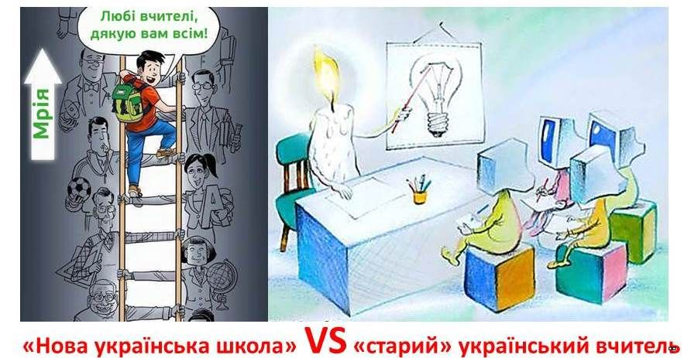
Вміння співіснувати
з іншими людьми
Допомагати одне одному
Дбати про імідж класу, а не тільки свій зокрема
Ставити спільне завдання і дбати про успішне його вирішення
Мати чітку особисту
позицію

Slide 3

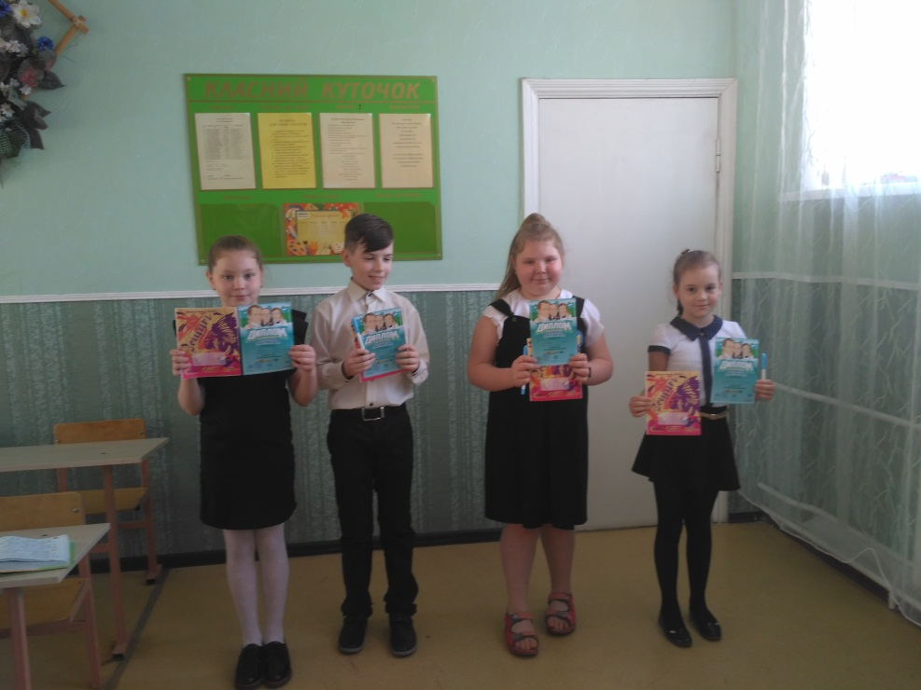
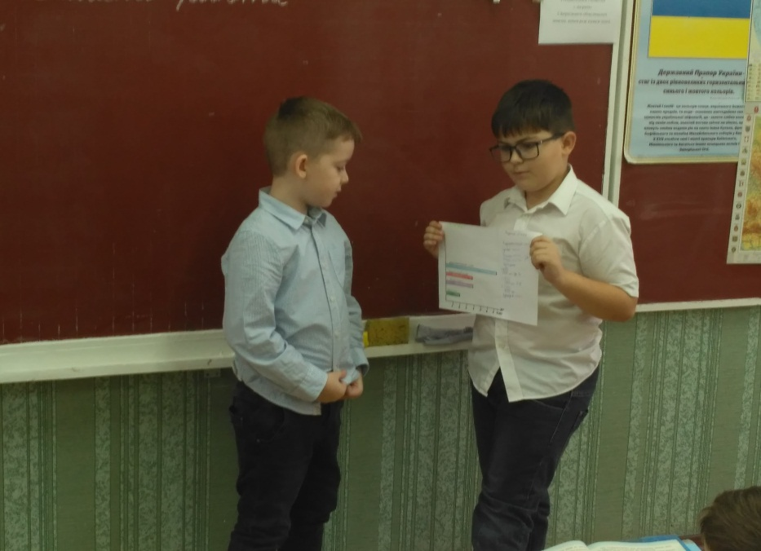
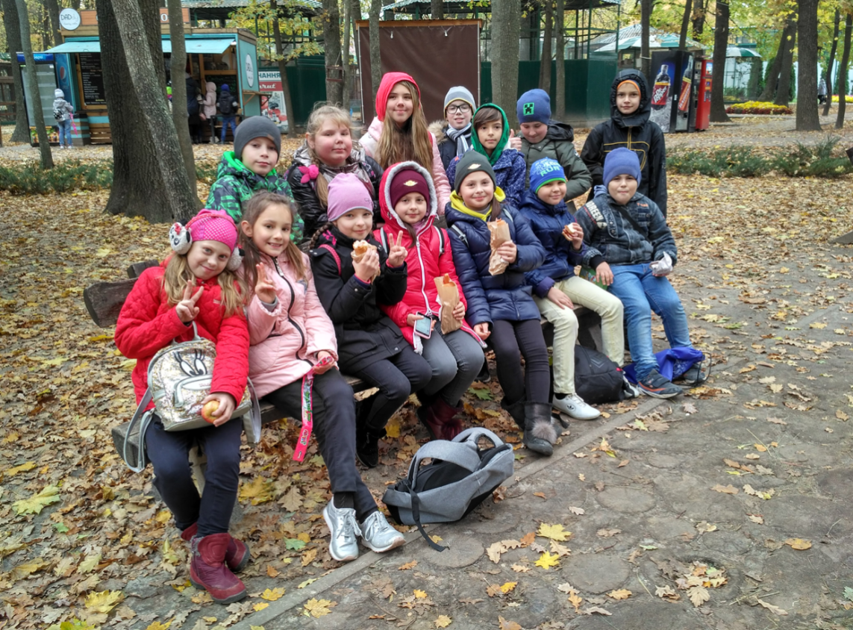
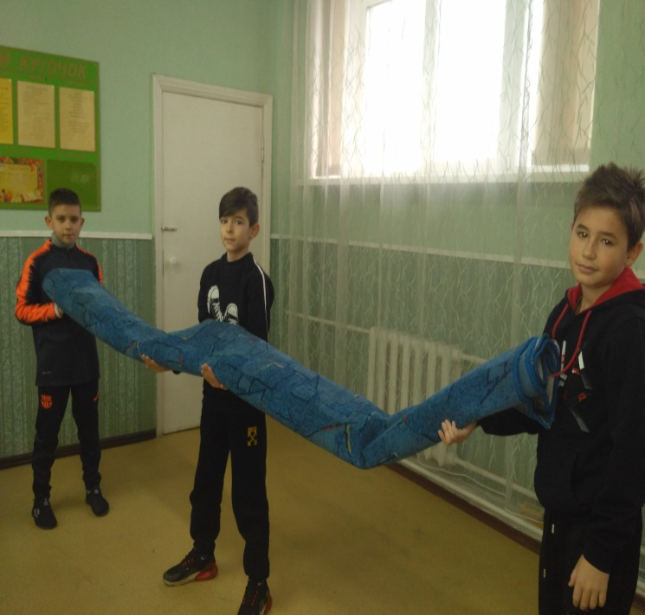

Slide 4


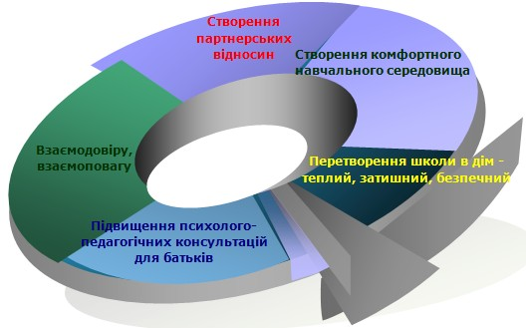
Педагогіка партнерства

Slide 5
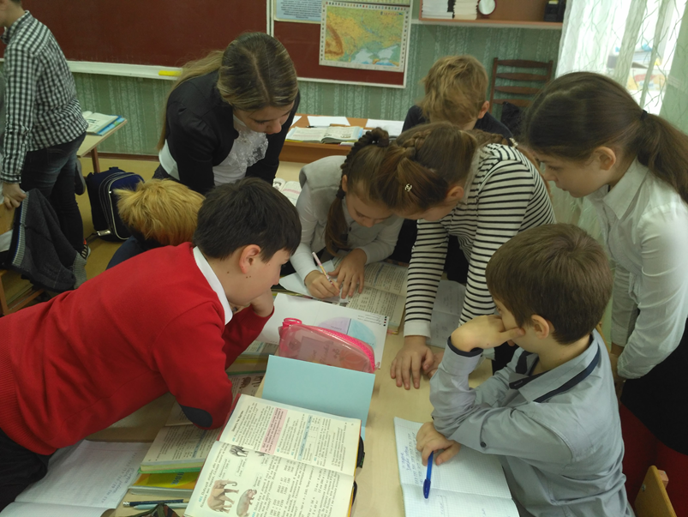
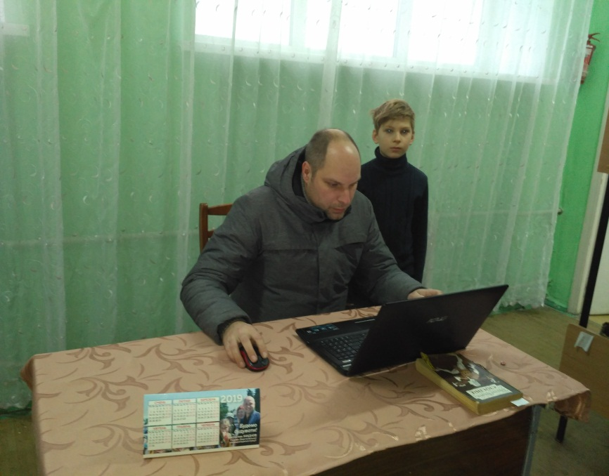
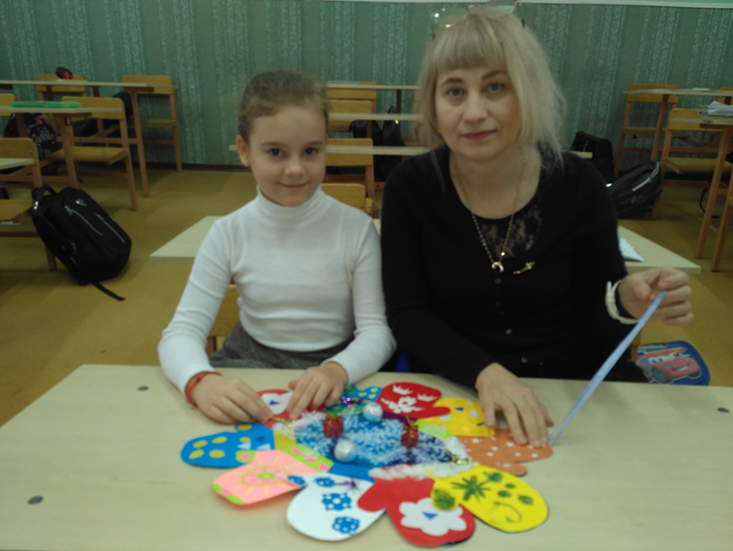
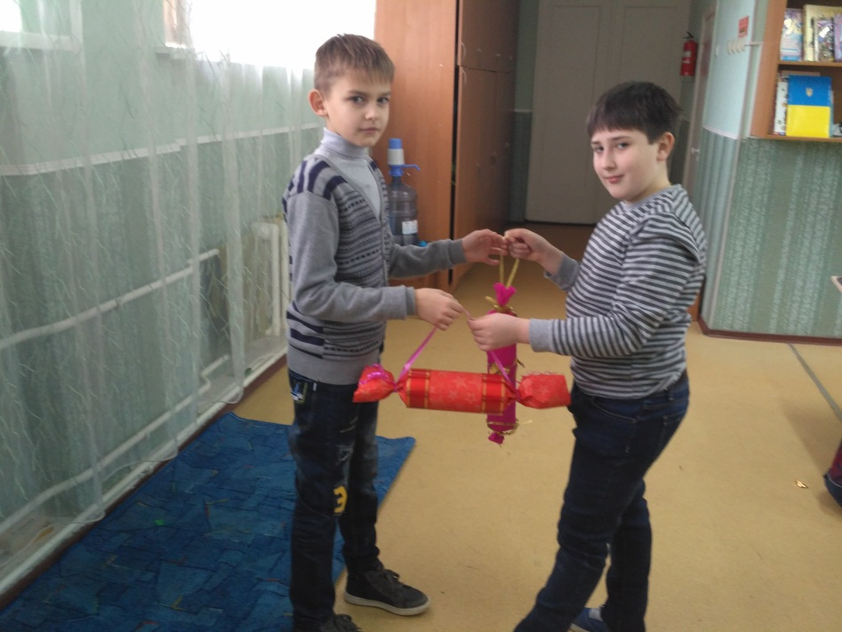

Slide 6





Спільні цілі та прагнення,
рівноправні учасники
Педагогіка
партнерства
Спілкування, взаємодія
співпраця
Школа - ініціатор
Діалог,
багатостороння комунікація

Slide 7

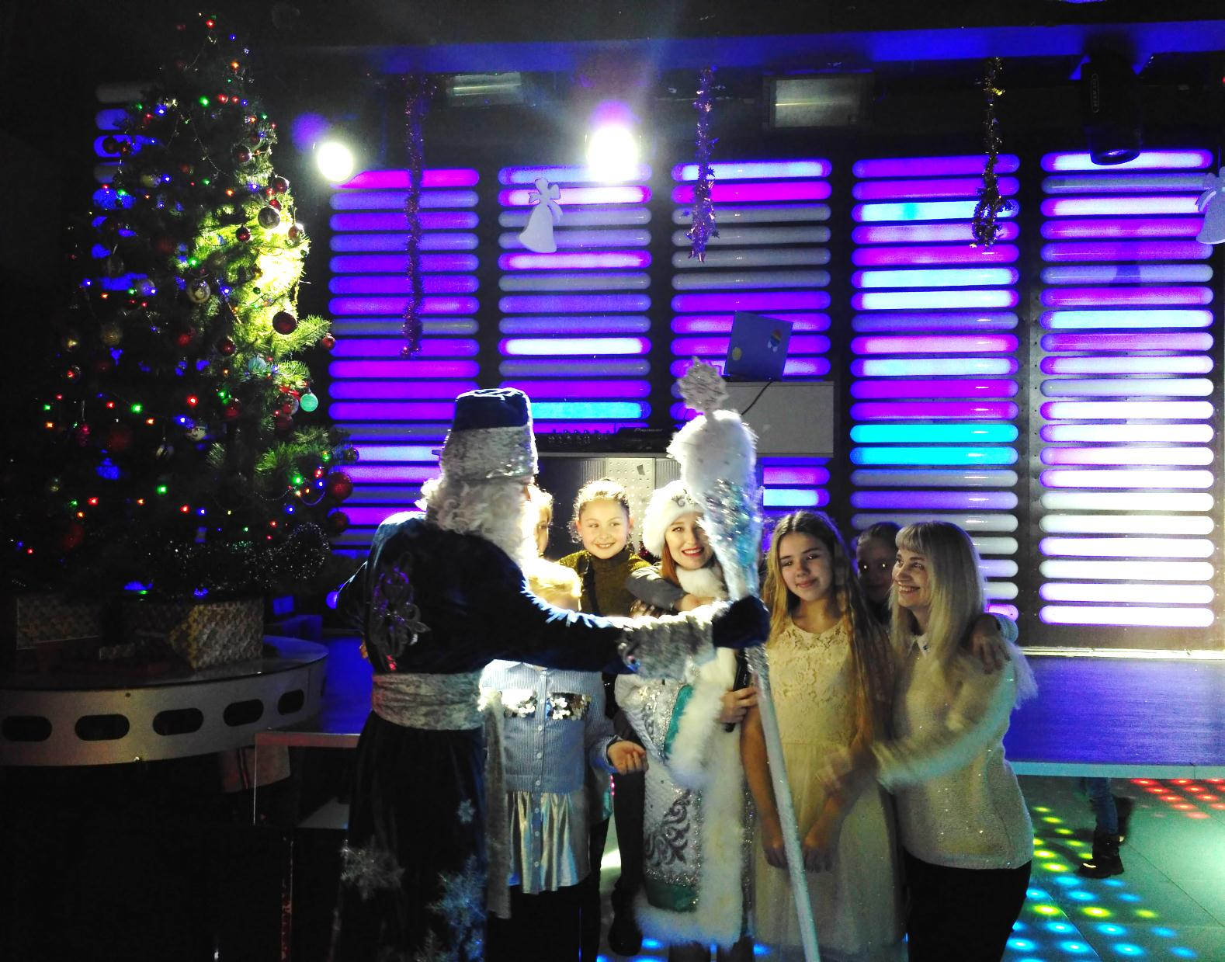
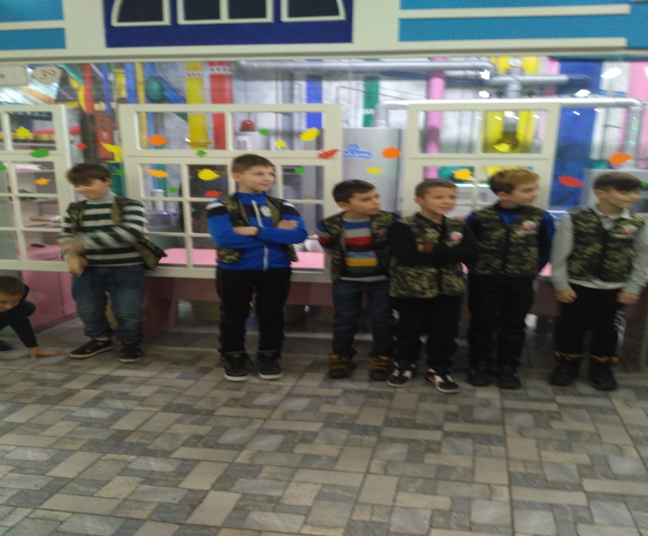
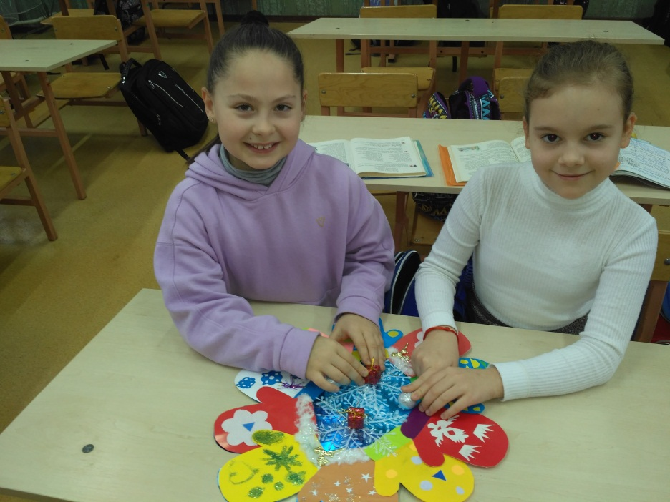
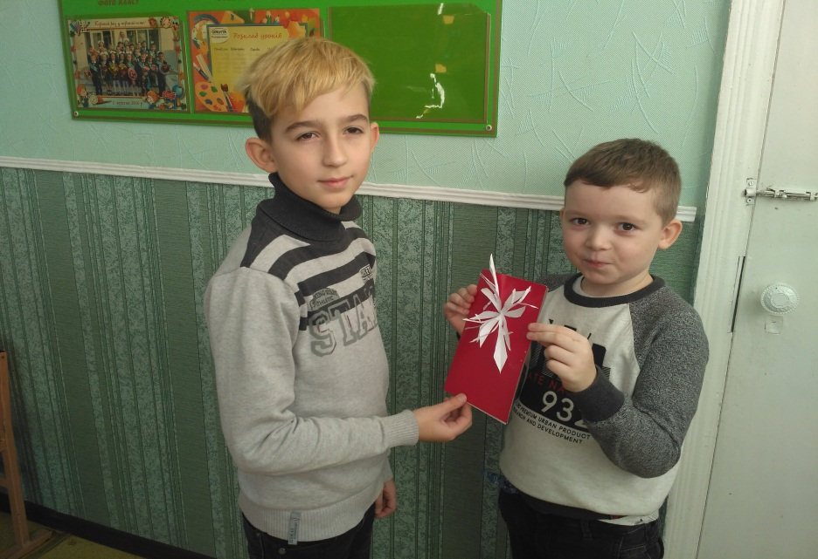

Slide 8
Модель взаємодії
партнерство
Повага
Довіра
Діти
Діалог
Добровільність
Педагоги
Родина
Рівність
партнерство
Відповідальність

Slide 9
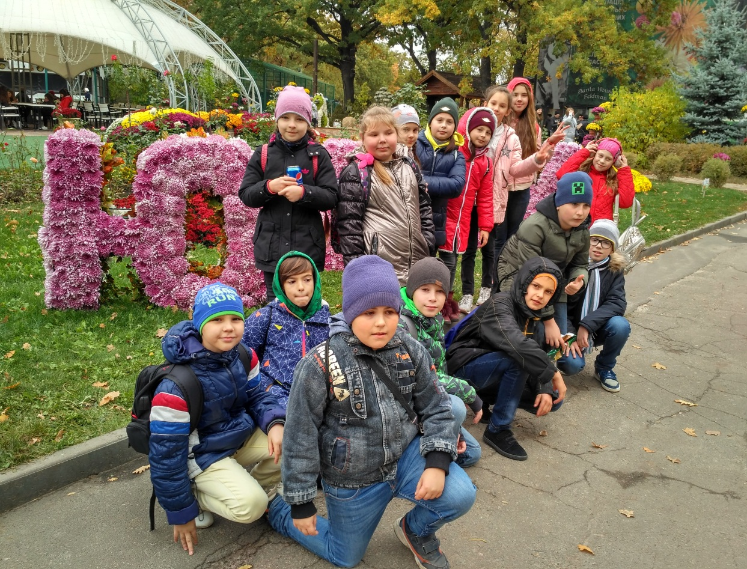
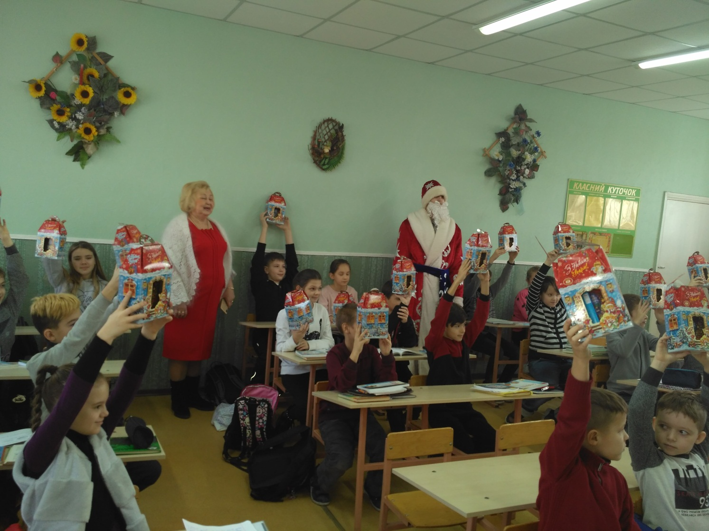

Slide 10


Slide 11
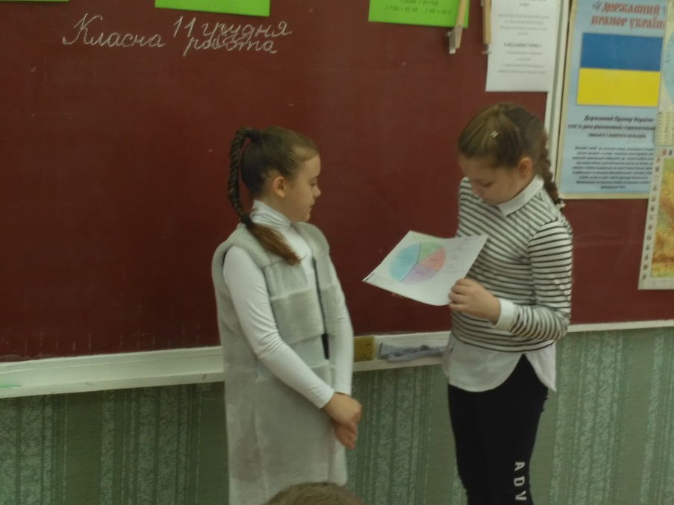
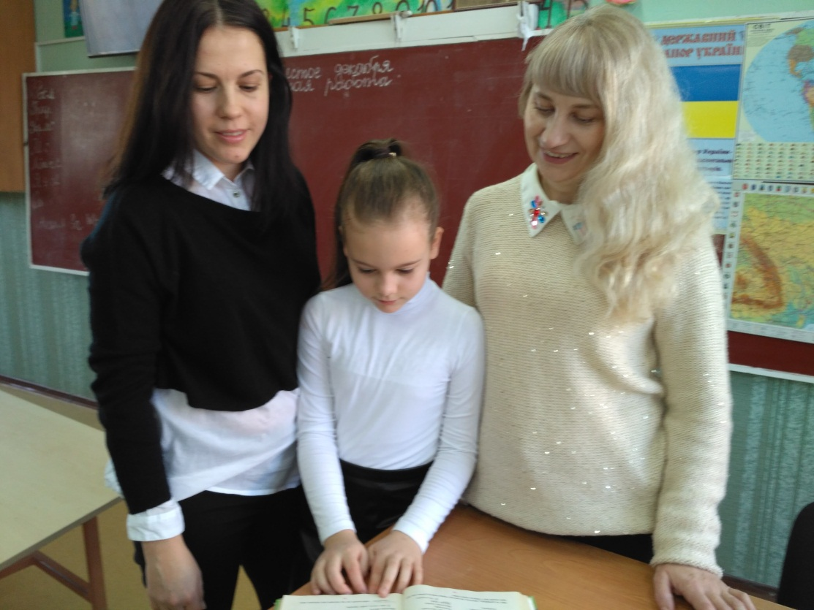
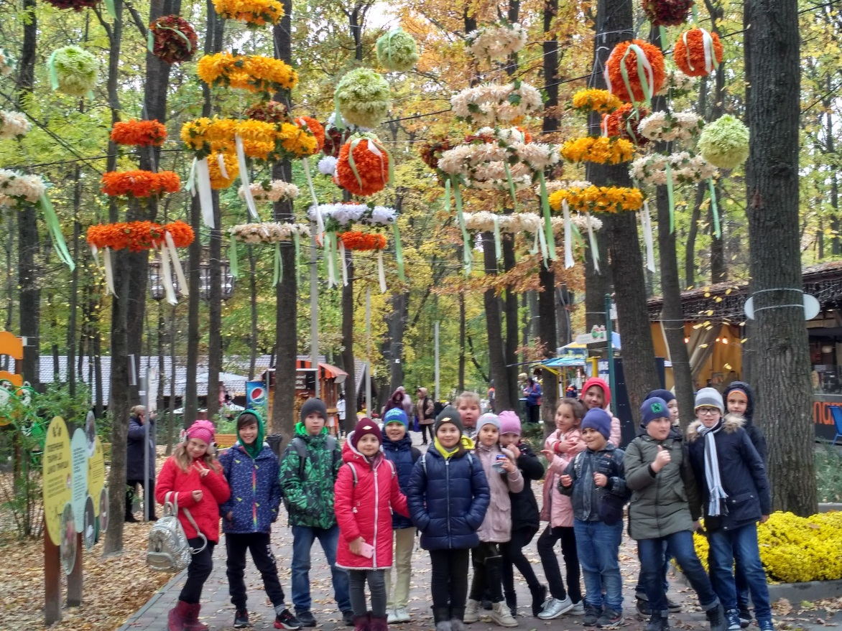
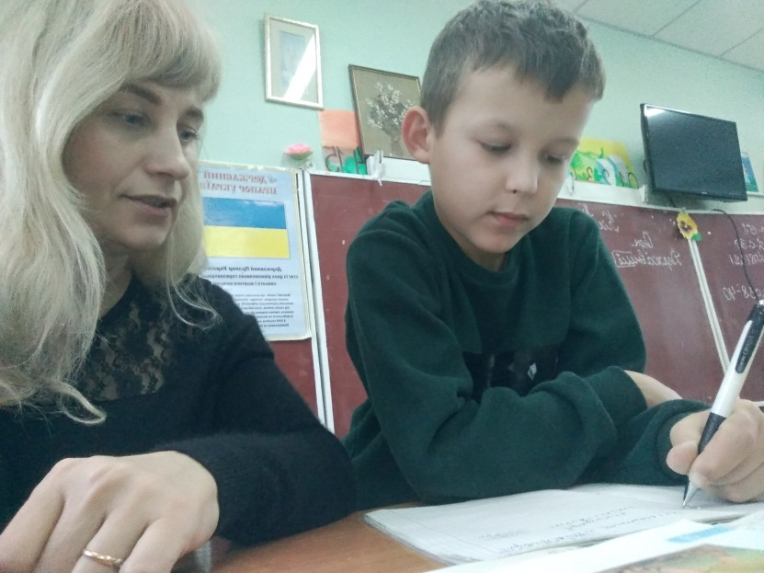

Slide 12
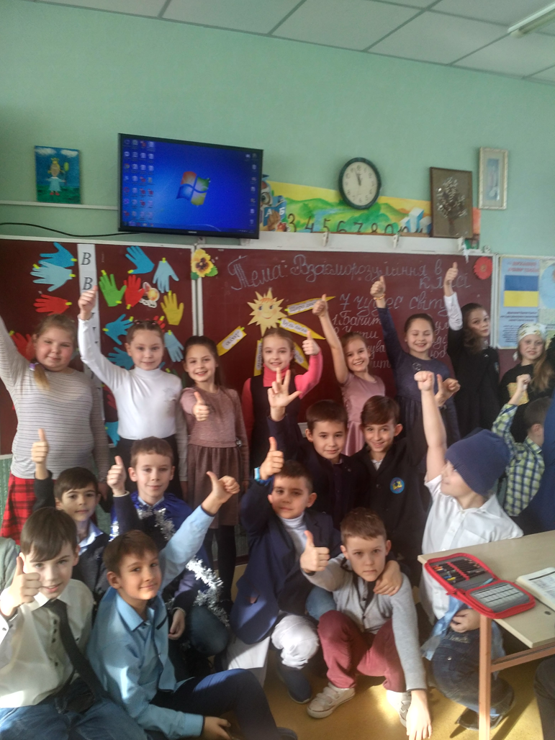



Slide 13

Дякую за увагу

